Slide 1
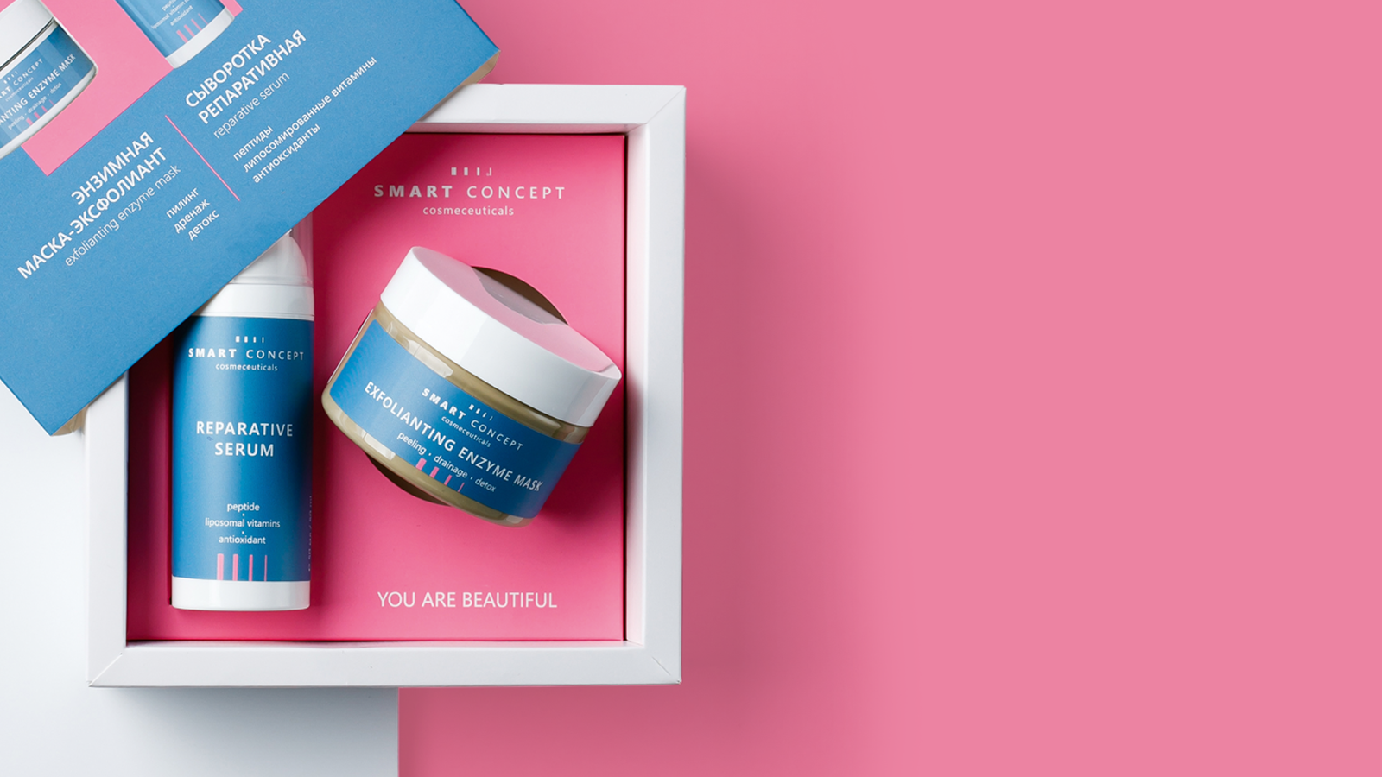

SMART CONCEPT
ПЕРЕЗАГРУЗКА КОЖИ

Slide 2

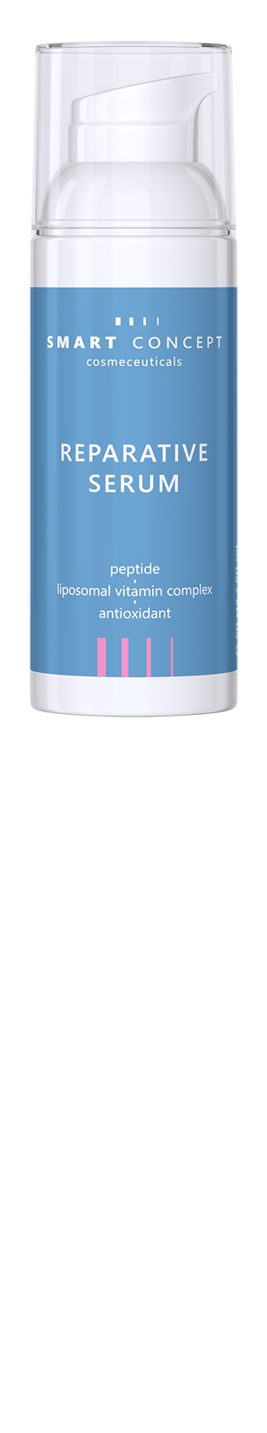
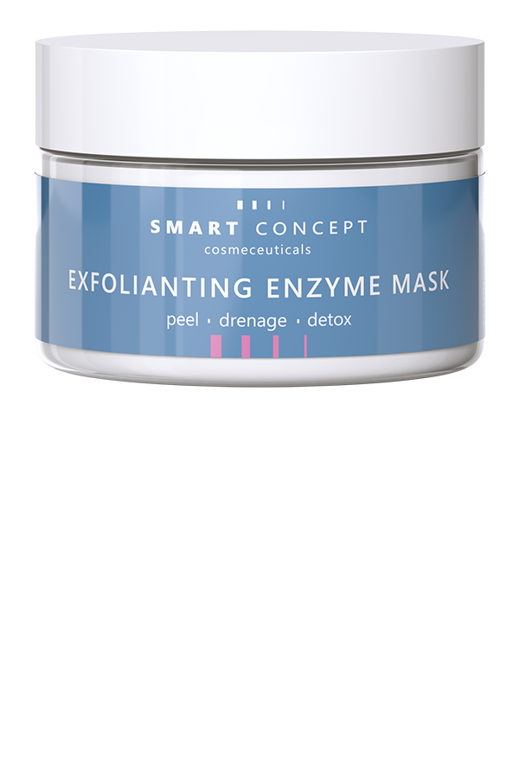
Smart Concept: перезагрузка кожи
Smart Concept – процедура «на выход»
в домашних условиях
Двухступенчатый антистресс уход:
базовая программа ухода за кожей лица
энзимная маска-эксфолиант
репаративная сыворотка

Slide 3
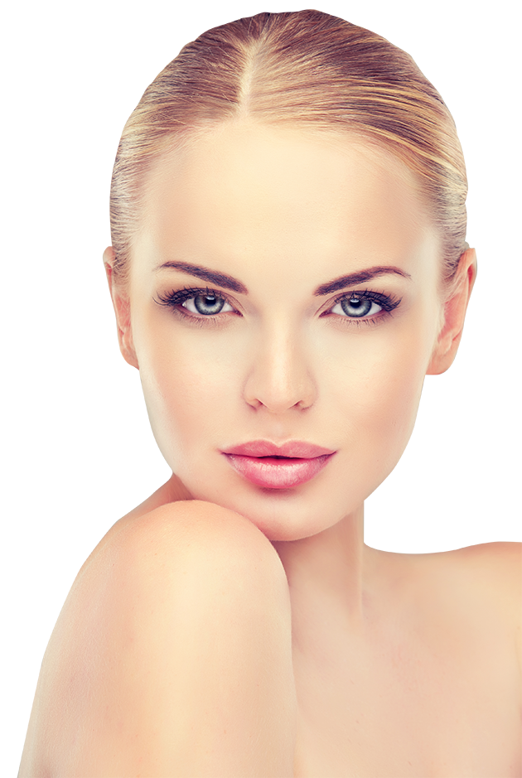
Smart Concept - must have для всех!
для всех типов кожи
тусклая, уставшая, «городская» кожа
акне и постакне
кожа с воспалительными элементами, инфильтратами
неровный микрорельеф, пигментация
сниженный местный иммунитет
перед «выходом в свет»

Slide 4
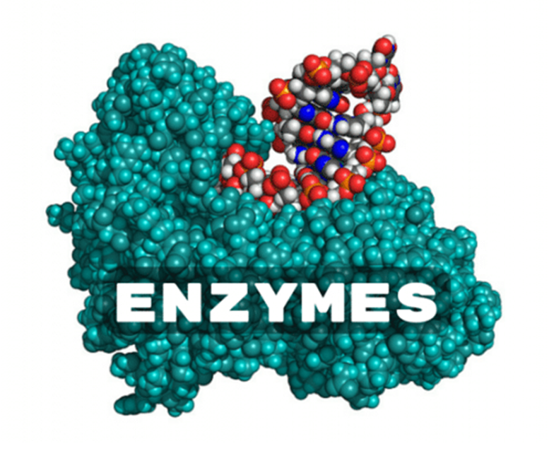
Энзимная маска Smart. Как работают энзимы?
Энзимы (ферменты) – сложные белковые вещества, принимают участие во всех процессах, происходящих в клетках нашего организма.
Биокатализаторы, ускоряют химические реакции
Бромелайн – протеолетический фермент,
выделенный из сердцевины из мякоти ананаса
Протеаза – бактериальный фермент,
выделяемый бактериями
Notes:
Всесезонный, мягкий, деликатный пилинг, работающий исключительно на комплексе белковых энзимов (на белках протеазы и бромелайна – это комплекс протеолитических ферментов, абсолютно безопасных).
Бромелайн - фермент, выделенный из ананаса, растительный фемент, получаемый за счет отжима сердцевины плодов ананаса с последующей очисткой и выделением фермента.
Этот косметический компонент обеспечивает деликатное, естественное отшелушивание омертвевших клеток кожи и улучшает ее проницаемость для других активных ингредиентов в составе средств. Обеспечивает высокие эстетические результаты, сопоставимые с применением фруктовых кислот высокой концентрации но с меньшими рисками развития побочных эффектов
Бромелайн (Bromelain) — препятствует размножению бактерий, уменьшает выработку себума раздражение.
Протеаза - бактериальный фермент, также абсолютно безопасный
Протеаза (Protease) — повышает эффективность увлажняющих средств, препятствует появлению шелушений. Рекомендуется для сухой кожи. Есть данные, что ее можно использовать для лечения атопического дерматита и псориаза.
…
Энзимы работают в теплой, влажной среде = легкая деликатная эксфолиация.
При попадании на кожу энзимы разрушают белковые связи между роговыми чашуйками эпидермиса. Мертвые клетки в буквальном смысле отслаиваются и смываются при умывании.
Ферменты используют как для поверхностного нанесения – входят в состав уходовой ежедневной косметики или же для поверхностного очищения кожи (энзимный пилинг). Так и применяют для инъекционного введения.
Все энзимы отшелушивают с поверхности кожи мертвые клетки, и тем придают ей сияние, выравнивают текстуру и тон. Кожа готова к нанесению макияжа.
Важно понимать, что энзимы не проникают в дерму, а работают на поверхности, поэтому они не решают глобальных проблем вроде морщин и пигментации.

Slide 5
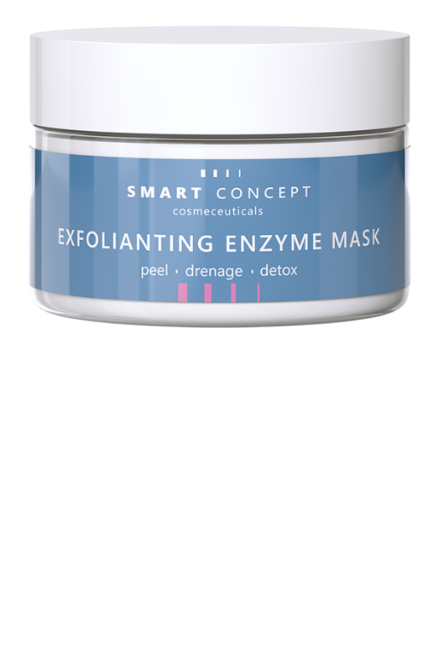
Преимущества энзимного пилинга Smart
Без ограничений по типу кожи (14+)
Отсутствие абразивных компонентов
Отсутствие кислот
Применение в любое время года без риска пигментации
Высокая ферментативная активность
Быстрый видимый результат
Минимум противопоказаний (гипоаллергенен, может использоваться в т.ч. в период беременности)
Эффект 2-в-1 за счет присутствия других активных компонентов

Slide 6
Состав энзимной маски Smart
Энзимы протеаза и бромелайн обеспечивают интенсивную эксфолиацию, активируют репаративные процессы, повышают эффективность средств последующего ухода. Противоотечное действие.
Каолин – мощное detox-действие. Эксфолиант, антисептик, помогает в борьбе с акне и воспалениями, очищает, регенерирует, подсушивает, отбеливает кожу и сужает поры. Лифтинг эффект!
Экстракт ромашки - антиоксидант, натуральный абсорбент, обеспечивает кожный «детокс» - выводит токсины и продукты клеточного распада, обладает противовоспалительным и дезинфицирующим действием
Экстракт шалфея оказывает тонизирующее действие, повышает местный иммунитет, обладает выраженными регенерирующими и антисептическими свойствами, заживляет повреждения, успокаивает раздраженную и воспаленную кожу, нормализует работу сальных желез.
Экстракт коры дуба обладает антисептическим, вяжущим
и противовоспалительным действием, тонизирует атоничную кожу,
способствует лифтингу.
Дубильные вещества уплотняют мембраны клеток и укрепляют сосуды.

Slide 7
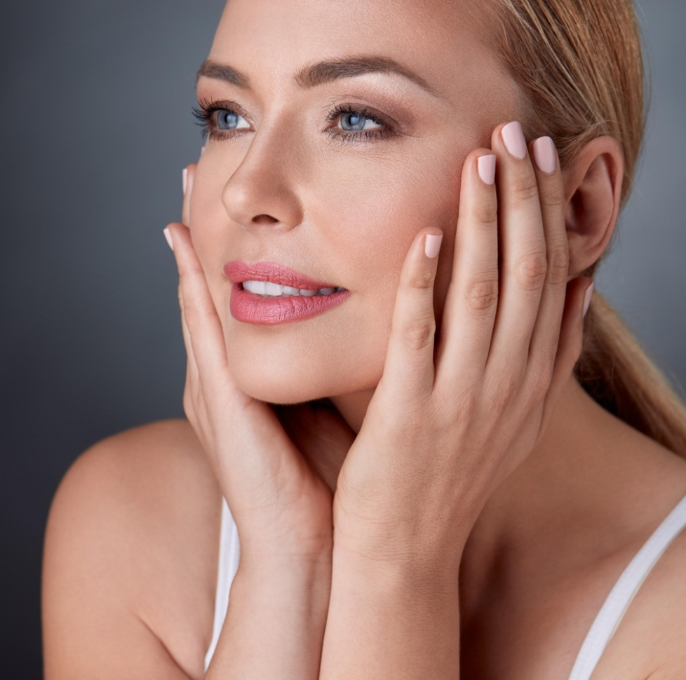
Результат применения
Выравнивание микрорельефа кожи
Улучшение микроциркуляции, тонус сосудов, местный лимфодренаж
Купирование воспалений, ускорение рассасывания инфильтратов и застойных явлений
Улучшение цвета лица, осветляющий эффект
Уменьшение выраженности пор
Снижение отечности
Подготовленная к последующему уходу кожа

Slide 8
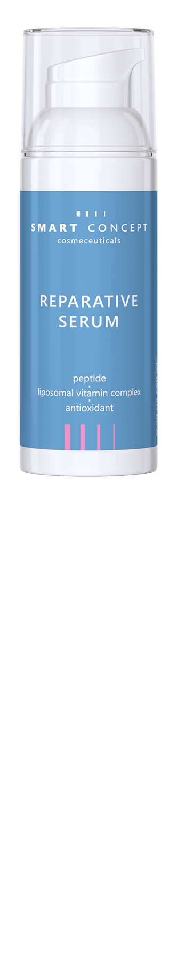
Репаративная сыворотка Smart
Концентрированная сыворотка на основе фукогеля, уникальной пептидной композиции, липосомированного комплекса витаминов и экстрактов.

Slide 9
Преимущества
Подходит для всех типов кожи, нет возрастных ограничений (14+)
Может использоваться после травматичных косметологических процедур, агрессивных воздействий окружающей среды
Натуральные компоненты, не содержит «опасных» веществ (силиконы, парабены,синтетические добавки)
Высокий стандарт качества

Slide 10
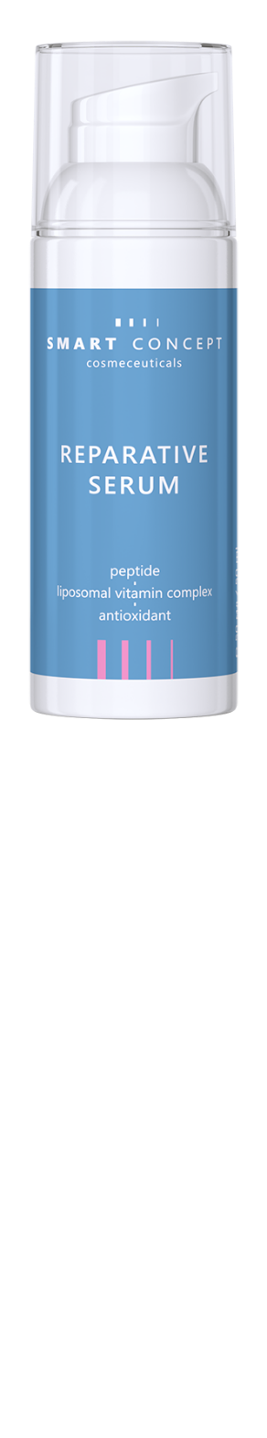
Состав сыворотки
Фукогель (Fucogel) - мультикомплексный актив: увлажнение, восстановление, тонус кожи.
Благодаря низкомолекулярной структуре обеспечивает длительный эффект, увлажнение глубоких слоев кожи, сопоставимое с действием гиалуроновой кислоты. Защищает от внешних негативных факторов (ветер, солнце, плохая экология).
Allantoin разглаживает, избавляет кожу от ороговевших клеток, ускоряет регенерацию. Стимулирует выработку коллагена и его сохранение.
Notes:
ФУКОГЕЛЬ® (FUCOGEL®) — это комбинация полисахаридов, которые получают путем биотехнологического процесса ферментации из натуральных растительных компонентов – растительного сорбитола (полученного из кукурузы) и растительного пептона (полученного из немодифицированной сои).
ФУКОГЕЛЬ содержит комбинацию трех сахаров – L - фукозы, D-галактозы и галактуроновой кислоты.
ФУКОГЕЛЬ является полисахаридом с определенной вязкостью, связанной с его молекулярной структурой, которая гарантирует его пленкообразующие свойства. Образует высокоувлажняющую воздухопроницаемую комфортную защитную плёнку на поверхности кожи и защищает кожу от неблагоприятных внешних факторов (ветер, экология, солнце).
Помимо внешнего увлажнения, ФУКОГЕЛЬ увлажняет глубокие слои кожи.
Его низкомолекулярная составляющая проникает в дерму и уже через 3 часа после нанесения обеспечивает в 1,5 раза более сильное увлажняющее действие, чем самый распространённый сейчас в косметических средствах увлажняющий ингредиент - гиалуроновая кислота.
Аллантоин — один из самых распространенных компонентов в корейском уходе, о котором почему-то знают немногие.

Slide 11
Состав сыворотки
Липосомированный витамин Е (токоферол) - витамин молодости, снижает видимость пигментных пятен, выравнивает цвет лица, увлажняет и питает кожу.
Мощный антиоксидант, уменьшает повреждение клеток, способствует замедлению процессов старения.
Липосомированный витамин А (ретинол) активизирует клеточный обмен, усиливает синтез коллагена и эластина, способствует нормализации пигментного обмена в клетках кожи и выравниванию тона. Ускоряет регенерацию. Обеспечивает лифтинг-эффект.

Slide 12
Состав сыворотки
Пантенол способствует восстановлению повреждений, ускоряет регенерацию, поддерживает уровень коллагеновых волокон и замедляет воспалительные процессы. Разглаживает морщины, делает кожу упругой и эластичной.
Постбиотический метафильтрат «Субтизим» – уникальный комплекс, содержащий полипептиды, липопептиды, каталазы, бактериоцины, бета-глюконазы и др). Оказывает противовоспалительное и бактерицидное действие, не влияя при этом на «полезный» микробиом кожи.

Slide 13
Состав сыворотки
Минадальное масло. Входящая в состав олеиновая кислота обновляет кожу на клеточном уровне, питает, делает сосуды более эластичными. Каротины замедляют процессы старения, увлажняют, снимают воспаления. Линолевая кислота делает кожу упругой, усиливает выработку коллагена и разглаживает морщины.
Масло жожоба, благодаря своей высокой биодоступности, оказывает регенерирующее, увлажняющее, выраженное противовоспалительное действие.
Notes:
МАСЛО ЖОЖОБА
это уникальное масло, по свойствам аналогичное спермацету, не имеет себе равных по химическому составу в растительном мире. Включает в себя аминокислоты, протеин, напоминающий по составу коллаген, обладает высокой химической устойчивостью и служит натуральным консервантом для косметических препаратов и других масел.
Превосходный комплекс смягчающих и увлажняющих свойств, чрезвычайно высокая проникающая и всасывающая способностью масла, обеспечивает защитный слой, не оставляет жирного блеска на коже и волосах.
Масло жожоба отличается высоким содержанием витамина Е, что определяет его антиоксидантное, противовоспалительное, регенерирующее свойство - устраняет покраснения кожи, отечность, жжение, борется с воспалением кожи при дерматитах. Масло жожоба показано для ухода за кожей любого типа, особенно сухой, пересушенной, воспаленной, шелушащейся. Оптимизирует процессы усвоения витамина D и продуцирования кожей меланина под воздействие солнца.

Slide 14
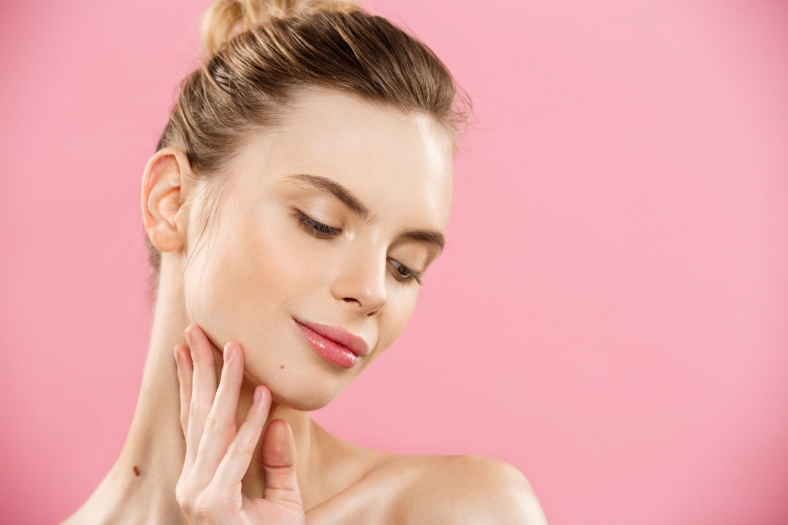
Результат применения сыворотки
увлажнение и нормализация
гидролипидного баланса;
повышение эластичности и плотности кожи;
улучшение регенерации;
устранение раздражения, гиперемии;
укрепление местного иммунитета кожи;
реабилитация после травматичных косметологических процедур;
осветление пигментации, выравнивание
тона кожи и улучшение цвета лица;
антиоксидантная защита клеток кожи.

Slide 15

Хорошего настроения!
Будьте всегда красивы!

